Slide 1
স্বাগতম

Slide 2
wkÿK cwiwPwZ
ksKi P›`ª bv_
mnKvwi wkÿK
‡gvkviid †nv‡mb D”P we`¨vjq
‡mvbvMvRx, †dbx ।
‡gvevBj - 01823 -132263
Email- shankar 1062333@gmail.com.

Slide 3
পাঠ পরিচিতি
শ্রেণিঃ নবম ও দশম
বিষয়ঃ শারীরিক শিক্ষা,স্বাস্থ্যবিজ্ঞান ও খেলাধুলা
অধ্যায়ঃ অষ্টম

Slide 4
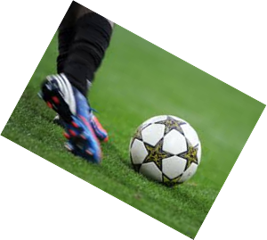
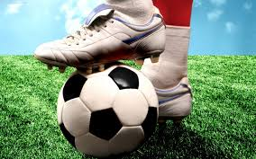
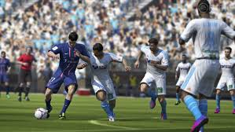
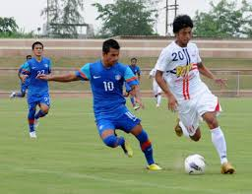
পূর্ব জ্ঞান যাচাই

Slide 5
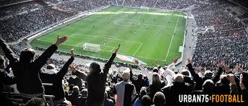
ফুটবল মাঠ

Slide 6
পাঠ শিরোনাম
দলগত খেলা ফুটবল

Slide 7
শিখন ফল
এই পাঠ শেষে শিক্ষার্থীরা-----------------------
১.ফুটবল খেলার সংক্ষিপ্ত ইতিহাস বলতে পারবে।
২. একটি আন্তর্জাতিক মানের ফুটবল মাঠ অংকন করতে পারবে।
৩। ফুটবল খেলার আইন কানুন গুলো ব্যাখ্যা করতে পারবে।

Slide 8
ফুটবল খেলার সংক্ষিপ্ত ইতিহাস
ফুটবল খেলা অতি প্রাচীন। কালের বিবর্তনে এ খেলা বর্তমানে একটি আধুনিক খেলায় পরিণত হয়েছে। আধুনিক ফুটবল খেলার উৎপত্তি ইংল্যাণ্ডে। ফুটবল খেলার আইন-কানুন প্রণয়ন হয় ইংল্যাণ্ডেই। এই খেলা জনপ্রিয় হওয়ার কারণে খুব দ্রুততার সাথে সারা বিশ্বে ছড়িয়ে পড়ে। ফুটবল খেলার আন্তর্জাতিক নিয়ন্ত্রণ সংস্থার নাম ফেডারেশন ইন্টারন্যাশনাল দ্য ফুটবল অ্যাসোসিয়েশন বা FIFA। ১৯০৪ সালের ২১ মে প্যারিসে এই সংগঠনটি আত্মপ্রকাশ করে। এই খেলা পরিচালনা ও নিয়ন্ত্রণের জন্য ১৭ টি আইন আছে।

Slide 9
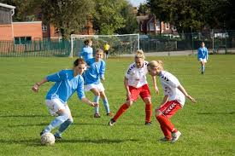
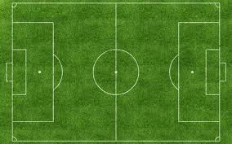
দৈর্ঘ্য - ১২০গজ প্রস্থ - ৮০গজ

Slide 10
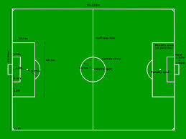
ফুটবল খেলার আইন কানুন গুলো-
ফুটবল খেলার আইনের প্রথমটি হলো মাঠ।
আন্তর্জাতিক পর্যায়ে মাঠের মাপ হবে - (ক) দৈর্ঘ্য-১২০ গজ, প্রস্থ-৮০ গজ।
(খ) দৈর্ঘ্য-১১৫ গজ, প্রস্থ-৭৫ গজ।
(গ) দৈর্ঘ্য-১১০ গজ, প্রস্থ-৭০ গজ।
এই তিনটি মাপের মাঠের যেকোনো একটি মাঠ আন্তর্জাতিক, জাতীয় প্রতিযোগিতার জন্য প্রযোজ্য।তবে স্কুলে ছোট ছেলেদের জন্য দৈর্ঘ্য-১০০ গজ ও প্রস্থ-৫০ গজ নেওয়া যেতে পারে।

Slide 11
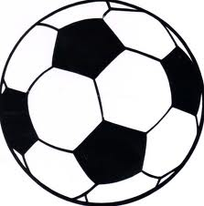
ফুটবল খেলার আইনের দ্বিতীয়টি হলো বল।
বল হবে গোলাকার। চামড়া বা ঐ জাতীয় বস্তু দ্বারা তৈরি হবে। হাওয়া দ্বারা পরিপূর্ণ থাকবে।

Slide 12
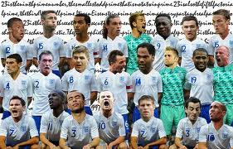
ফুটবল খেলার আইনের তৃতীয়টি হলো খেলোয়াড়ের সংখ্যা।
একটি দল ১৮ জন খেলোয়াড়ের সমন্বয়ে গঠিত হবে। ১১ জন মাঠে খেলবে বাকি ৭ জন অতিরিক্ত খেলোয়াড় হিসেবে মাঠের বাইরে থাকবে। তবে আঞ্চলিক ও আন্তঃস্কুল প্রতিযোগিতায় দলের খেলোয়াড়ের সংখ্যা কমানো যেতে পারে ।

Slide 13
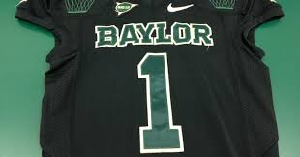
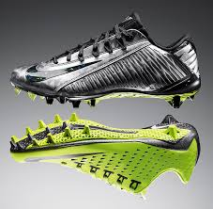
ফুটবল খেলার আইনের চতুর্থটি হলো খেলোয়াড়দের সরঞ্জাম
একজন খেলোয়াড়ের বাধ্যতামূলক পোশাক হচ্ছে শার্ট বা জার্সি,শর্টস বা হাফ প্যান্ট, মোজা, শিনগার্ড ও বুট। অন্য খেলোয়াড়ের জন্য বিপদজ্জনক হতে পারে এমন কোনো বস্তু বা পোশাক পরা যাবে না ।

Slide 14
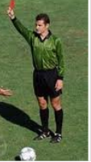
ফুটবল খেলার আইনের পঞ্চমটি হলো রেফারি।
ফুটবল খেলা পরিচালনার জন্য একজন রেফারি থাকেন।

Slide 15
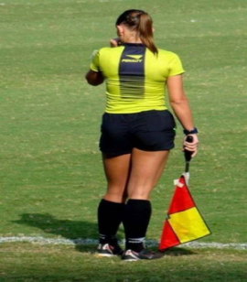
ফুটবল খেলার আইনের ষষ্টটি হলো ডেপুটি রেফারি।
রেফারিকে সাহায্য করার জন্য ২ জন ডেপুটি রেফারি থাকেন। এছাড়াও মাঠের বাইরে একজন চতুর্থ রেফারি থাকেন। তিনিও খেলা পরিচালনার ব্যাপারে রেফারিকে সাহায্য করেন।

Slide 16
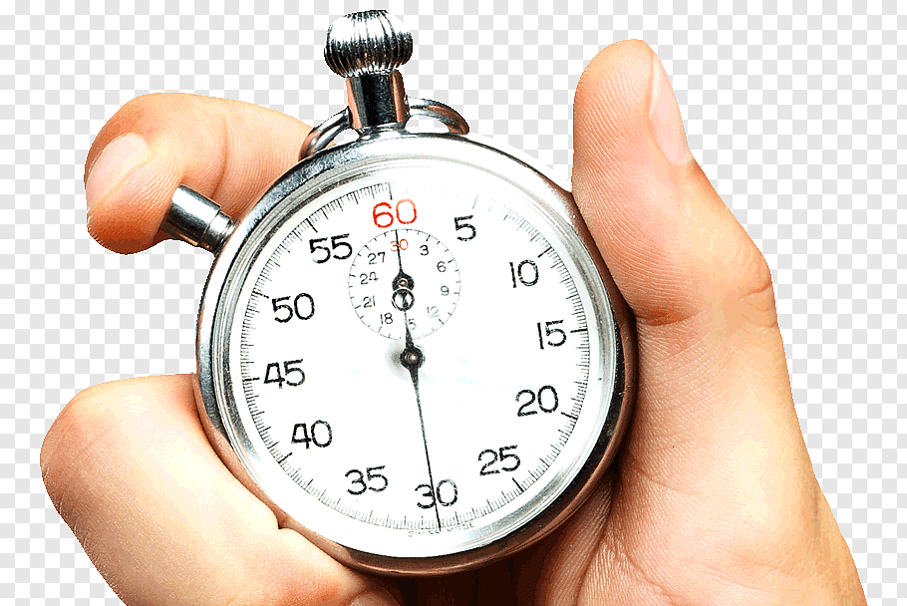
ফুটবল খেলার আইনের সপ্তমটি হলো খেলার সময়
আন্তর্জাতিক ও জাতীয় পর্যায়ের খেলার সময় প্রতি অর্ধে ৪৫মিনিট, মাঝে বিরতি ১৫ মিনিট

Slide 17
একক কাজ
ফুটবল খেলার খেলোয়াড়দের সরঞ্জামগুলো কি কি লেখ।

Slide 18
দলীয় কাজ
১। ফুটবল খেলার আইন গুলো লিখ।
২। ফুটবল খেলার সময় কাল কতক্ষণ লিখ।
৩। একটি ফুটবল খেলার মাঠের দৈর্ঘ্য-প্রস্থ লিখ।

Slide 19
মূল্যায়ন
১। গোল পোস্টের উচ্চতা কত? ২। দুই গোল পোস্টের মাঝের দূরত্ব কত গজ ? ৩।ফুটবল খেলার আইন কয়টি?
উত্তরঃ ১। মাটি থেকে ক্রসবারের নিচ পর্যন্ত উচ্চতা ৮ ফুট।
২। দুই গোল পোস্টের মাঝের দূরত্ব ৮ গজ। ৩। ফুটবল খেলার আইন ১৭ টি।

Slide 20
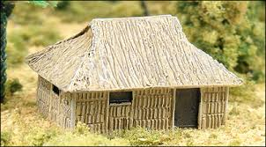
বাড়ীর কাজ
* বাংলাদেশের ফুটবল খেলার মান উন্নয়নে কী কী পদক্ষেপ নেওয়া উচিত বলে তুমি মনে কর ? ১০টি বাক্যে তা লিখবে।

Slide 21
ধন্যবাদ

